Slide 1
«Есть память, которой не будет забвенья, И слава, которой не будет конца…»
Героям 1812 года посвящается
Автор: учитель истории
ГБОУ СОШ с.Рысайкино
Гареева Алия М.

Slide 2
Персоналии | 10 | 20 | 30 | 40 | 50
События | 10 | 20 | 30 | 40 | 50
Культура | 10 | 20 | 30 | 40 | 50
Понятия, факты | 10 | 20 | 30 | 40 | 50

Slide 3
С начала войны 1812 г. он командовал ополчением, а затем стал главнокомандующим русской армией
Ответ:

Slide 4
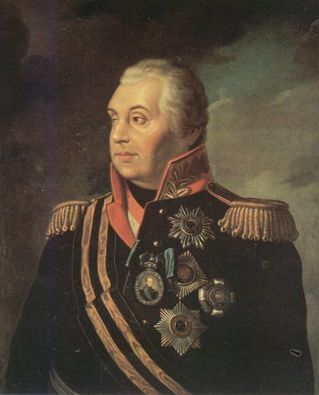
Ответ:
Михаил Илларионович Голенищев-Кутузов
Назад

Slide 5
Кто это???
Война – дело мужское. Но история войны 1812 года сохранили имена двух женщин, которые сражались на равне с мужчинами. Как звали этих дам.
Ответ

Slide 6
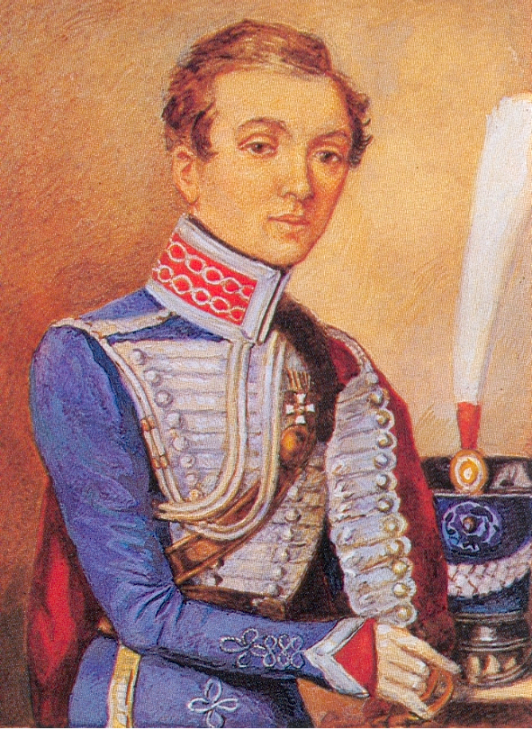
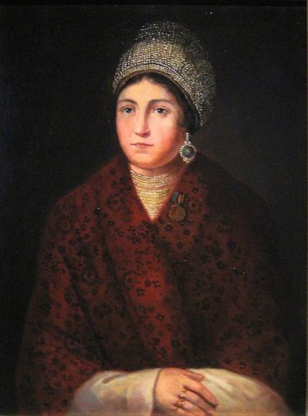
Ответ:
Василиса Кожина
Надежда Андреевна
Дурова
Назад

Slide 7
Полководец, командующий 2-й русской армией, во время Бородинского сражения командовал левым флангом и был смертельно ранен.
Ответ:

Slide 8
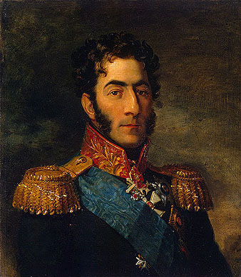
Ответ:
П.И.Багратион
Назад

Slide 9
В какой из дней 1812 года многоязычная «великая армия» Наполеона вторглась в пределы Российской империи?
Ответ:

Slide 10
Ответ:
12 июня
Назад

Slide 11
Что такое ополчение?
Ответ:

Slide 12
Ответ:
Войско, создаваемое в помощь регулярной армии на добровольных началах
Назад:

Slide 13
О каком сражении Отечественной войны 1812 г. идёт речь в воспоминаниях его участника Никиты Муравьёва:
“Таким образом, кончилось главное побоище, в котором русские приобрели бессмертную славу. Подобной битвы, может быть, нет другого примера в летописях всего света. Одних пушечных выстрелов было выпущено французами 70 000...Во всей России отслужили благодарственные молебствия...”.
Ответ:

Slide 14
Ответ:
Бородинское сражение
Назад:

Slide 15
Кто и при каких обстоятельствах произнёс эти слова?
1. «Я должен был остановить выбор на том, кого наметил голос народа, я умываю руки».
2. «Самое страшное и всех моих сражений – это то, которое я дал под Москвой. Французы в нем показали себя достойными одержать победу, а русские оказались достойными быть непобедимыми».
3. «С потерей Москвы еще не потеряна Россия, с потерей же армии Россия потеряна».
Ответ:

Slide 16
Ответ:
1. Эти слова произнёс Александр I, когда подписал указ о назначении М. И. Кутузова главнокомандующим.
2. Слова Наполеона после Бородинского сражения.
3. М. И. Кутузов на военном совете в Филях.
Назад:

Slide 17
Кого сменил князь Кутузов на посту главнокомандующего русской армией в августе 1812 года?
Ответ:

Slide 18
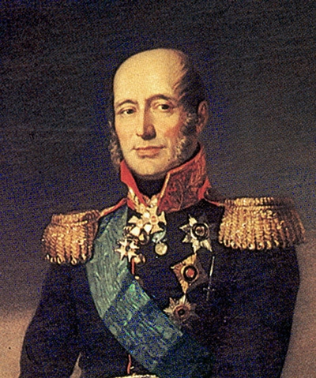
Михаил Богданович Барклай-де-Толли.
Назад:

Slide 19
Кто написал эти строки?
«Напрасно ждал Наполеон,
последним счастьем упоенный, Москвы коленопреклоненной
с ключами старого Кремля...».
Ответ:

Slide 20
Ответ:
А. С. Пушкин
Назад:

Slide 21
Офицер, состоящий при военном начальнике для выполнения его поручений
Ответ:

Slide 22
Ответ:
Адъютант
Назад:

Slide 23
Сколько орлов можно видеть на памятнике "Благодарная Россия героям 1812 года", что в городе Смоленске?
Ответ:

Slide 24
Ответ:
Двух
(эти орлы символизируют две русские армии – П. Багратиона и М. Барклая де Толли, соединившиеся в Смоленске.)
Назад:

Slide 25
Какой из данных памятников не имеет отношения к войне 1812 года?
Храм Христа Спасителя в Москве
Московские триумфальные ворота в Санкт-Петербурге
Александровская колонна в Санкт-Петербурге
Триумфальная арка в Москве
Московский Манеж.
Ответ:

Slide 26
Ответ:
Московские триумфальные ворота в Санкт-Петербурге
Назад:

Slide 27
Продолжите поговорку:
« Пришел Кутузов …..»?
Ответ:

Slide 28
Ответ:
« Пришел Кутузов
бить французов.»
Назад:

Slide 29
Какому событию войны 1812 года посвящено это полотно?
Ответ:

Slide 30
Ответ:
Кившенко А.Д. «Военный совет в Филях» 1812 г.,
Назад:

Slide 31
Торжественная закладка какого московского храма произошла в день 25-летия Бородинского сражения (в 1837 году)?
Ответ:

Slide 32
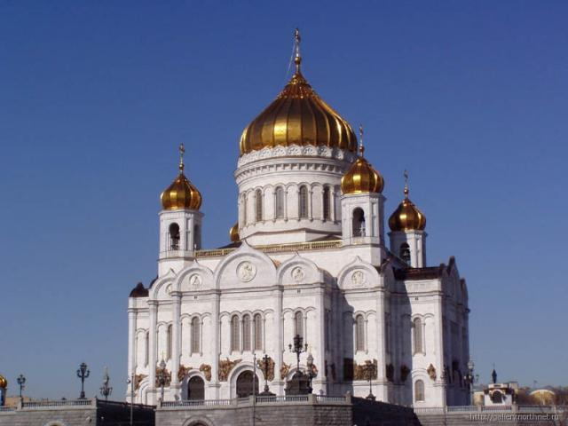
Храм Христа Спасителя
Назад:

Slide 33
Расставьте в хронологической последовательности события
А) Покрылась пепелом Москва! Дымятся терема, святыни; До облак взорваны твердыни”. (В.Капнист)
Б) “Желая овладеть вселенной, Он шёл Россию покорить” (К.Рылеев)
В) Но Бог помог – стал ропот ниже, И скоро силою вещей Мы очутилися в Париже, А русский царь главой царей” (А.С.Пушкин)
Г) “И молвил он, сверкнув очами: “Ребята! не Москва ль за нами? Умрёмте ж под Москвой, Как наши братья умирали!” (М.Лермонтов)
Ответ:

Slide 34
Ответ
БГАВ
Назад:

Slide 35
Назовите 4 басни И. А. Крылова, посвященных Отечественной войне 1812 года?
Ответ:

Slide 36
Ответ:
«Кот и повар», «Раздел», «Ворона и Курица», «Волк на псарне», «Обоз», «Щука и Кот».
Назад:

Slide 37
В 2011 отмечали 200-летие со дня строительства Казанского собора. В 1812 году сюда были доставлены почетные трофеи: военные французские знамена и личный жезл наполеоновского маршала Даву. Здесь же был похоронен фельдмаршал М. И. Кутузов. В каком городе находится этот собор?
Ответ:

Slide 38
Ответ: Казанский собор в Санкт-Петербурге
Назад

Slide 39
Знаменитый гусар, поэт и партизан.
Ответ:

Slide 40
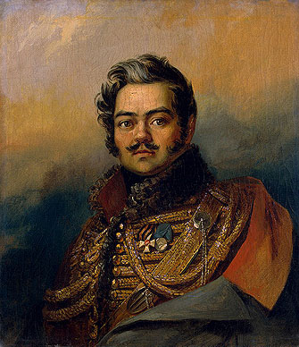
Ответ:
Денис Васильевич Давыдов
Назад:

Slide 41
Кому посвящено стихотворение
М. Цветаевой «Генералам Двенадцатого года»? Какова история создания этого стихотворения? В каком кинофильме звучал романс на стихи М.Цветаевой?
Ответ:

Slide 42
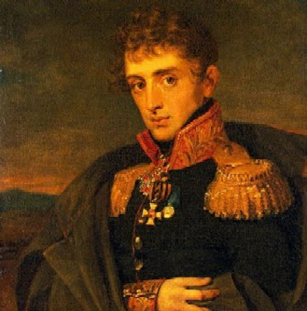
«Генералам Двенадцатого года» посвящено Александру Алексеевичу Тучкову, герою Отечественной войны 1812 года, погибшему на Бородинском поле. Песня на стихи Марины Цветаевой и музыку Андрея Петрова звучит в фильме Эльдара Рязанова «О бедном гусаре замолвите слово…» (1980).
Назад:

